Slide 1
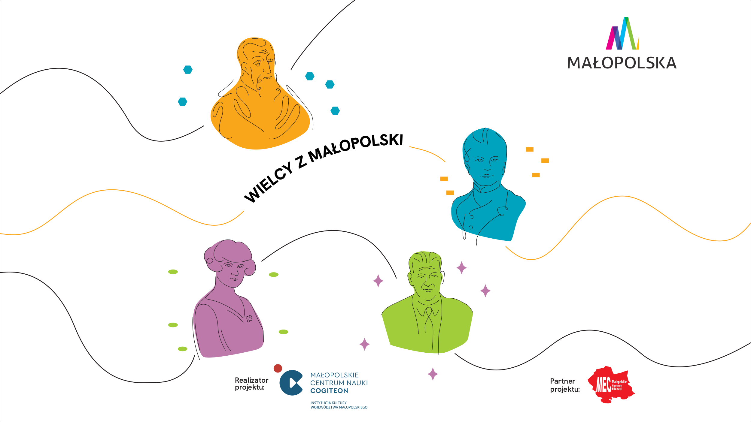

Slide 2
Przeżył o wiele więcej niż dwie wojny światowe.
Był doceniony przez dwór cesarski w Wiedniu jako poddany
z Galicji. Przyglądał się „na żywo” Matejce, Wyspiańskiemu
i Malczewskiemu.
Przeszedł do historii jako wielka postać, ale to on sam utrwalił wiele dla historii.
Dokonał też usprawnień technicznych w dziedzinie fotografii.
^{WŁADYSŁAW GARGUL}
¹⁸⁸³⁻¹⁹⁴⁶

Slide 3
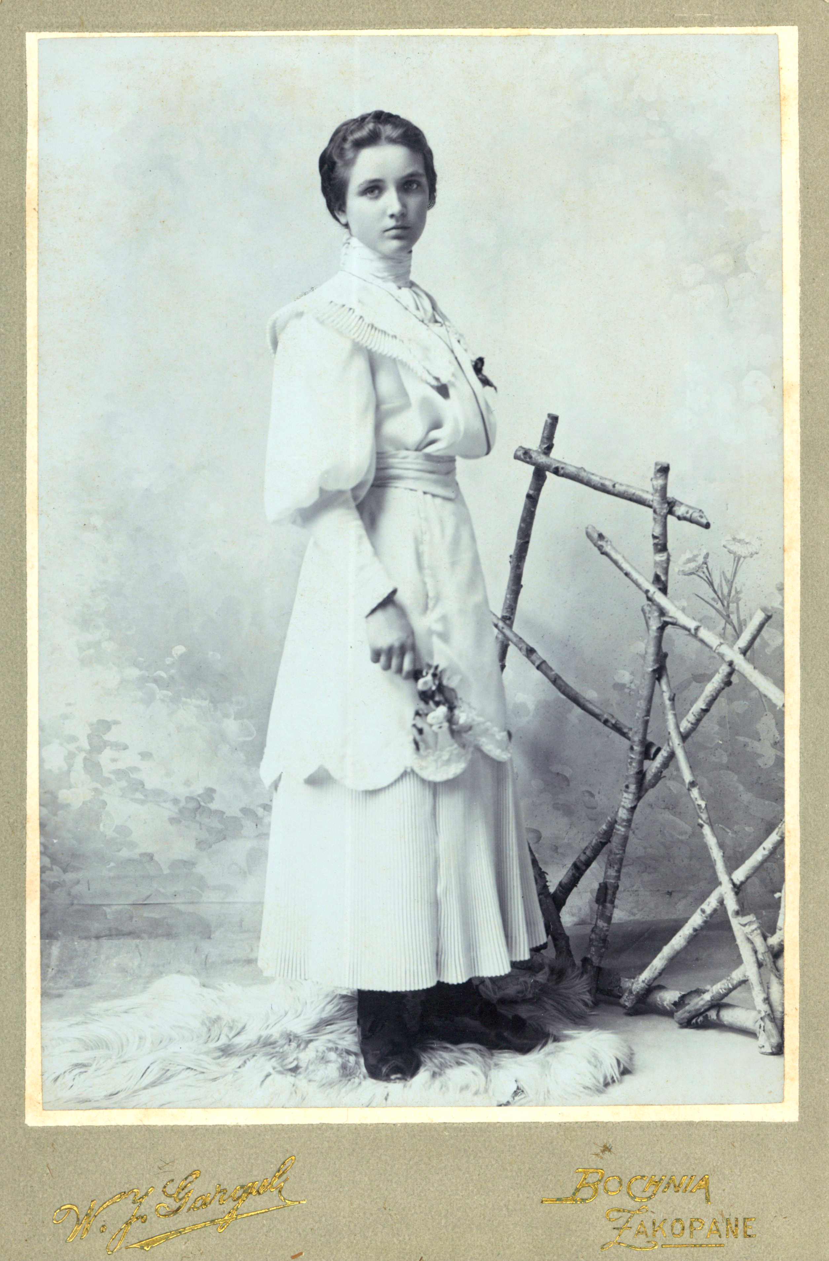
Czy znacie kogoś, kto nigdy nie zrobił zdjęcia lub nie ma go na żadnej fotografii?
Kiedyś funkcje fotografii pełniło realistyczne malarstwo. Zastąpiła go fotografia, a malarze zaczęli poszukiwać innego spojrzenia na świat.
Fotografowanie na początku było czynnością magiczną, świąteczną, a wraz z postępem technicznym stawało się powszechne jak dziś.
Fot. W. Gargul,
Portret kobiety
https://polona.pl/item/portret-kobiety-z-kregu-rodziny-ramultow,MzUzMDAyODg/0/#info:metadata
źródło

Slide 4
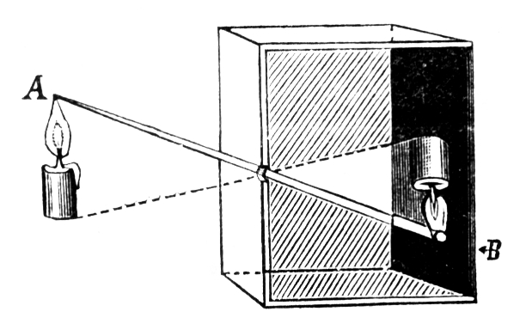
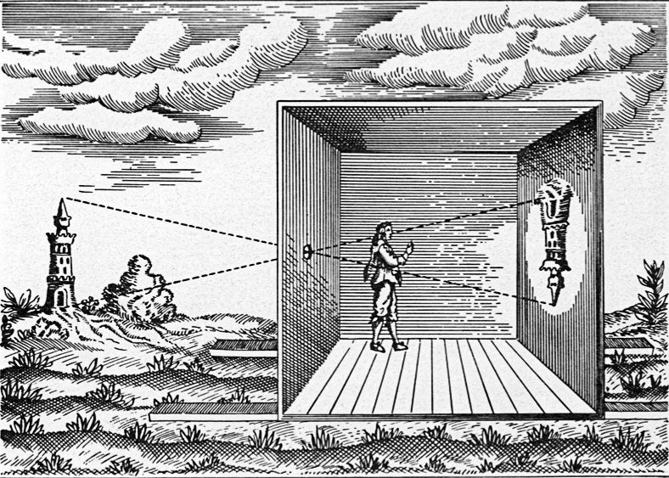
Zanim powstała fotografia
Camera Obscura
Polegała na tym, że w szczelnej, czarnej w środku skrzynce, robiono niespełna milimetrową dziurkę. Wpadające przez ten otwór światło tworzyło na przeciwnej ściance obraz – pod warunkiem, że umieszczono tam matową szybkę lub podobną powierzchnię. Utrwalony obraz był odwrócony.
Girolamo Cardano (ok. 1550 r.) wstawił oszlifowane, wypukłe szkiełko w dziurkę, przez którą wpada światło.
Tak powstała soczewka, która powiększa lub pomniejsza odwzorowany w jej środku obraz. A to już fotografowanie…
Camera obscura (wł. ciemna komnata)
https://pl.wikipedia.org/wiki/Camera_obscura#/media/Plik:Camera_obscura_1.jpg
https://www.wroclaw.pl/go/wydarzenia/edukacja-i-rozwoj/26759-warsztaty-camera-obscura
źródło

Slide 5
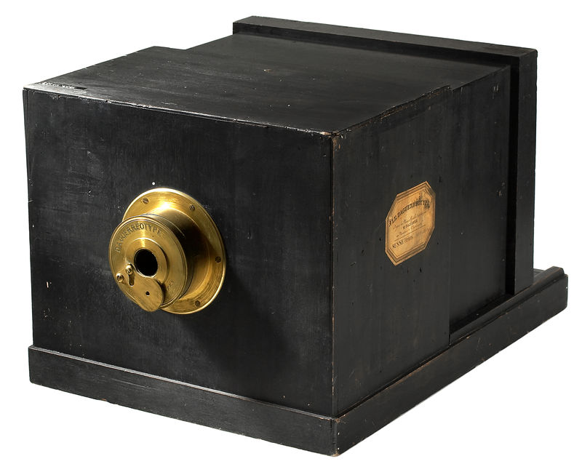
Zanim Gargul zaczął fotografować
1826 lub 1827 r. - Francuz Joseph-Nicéphore Niepce wykonuje pierwsze zdjęcie na wypolerowanej płycie metalowej.
1839 r. - Francuz Louis Jacques Daguerre demonstruje Akademii Francuskiej obraz, który otrzymał na cienkiej warstwie jodku srebra na miedzianej płytce. Tak powstała degerotypia.
W tym samym czasie w Anglii nad utrwalaniem obrazu pracuje Henry Fox Talbot. Jego technikę nazwano po raz pierwszy fotografią.
Aparat do wykonywania dagerotypów z 1839 r.
https://pl.wikipedia.org/wiki/Dagerotypia#/media/Plik:Susse_Fr%C3%A9re_Daguerreotype_camera_1839.jpg
źródło

Slide 6
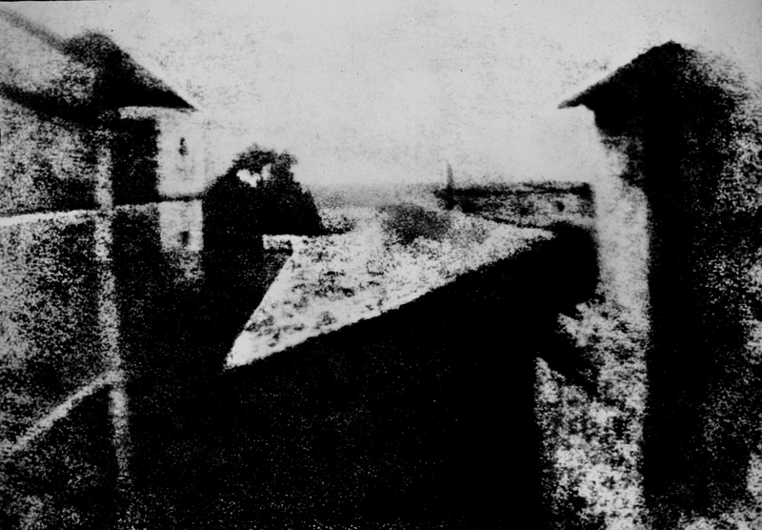
„Widok z okna w Le Gras”
– pierwsze udane, trwałe
zdjęcie wykonane przez
Nicéphore’a Niépce’a ok. 1826 r.
https://pl.wikipedia.org/wiki/Fotografia#/media/Plik:View_from_the_Window_at_Le_Gras,_Joseph_Nic%C3%A9phore_Ni%C3%A9pce,_uncompressed_UMN_source.png
źródło

Slide 7
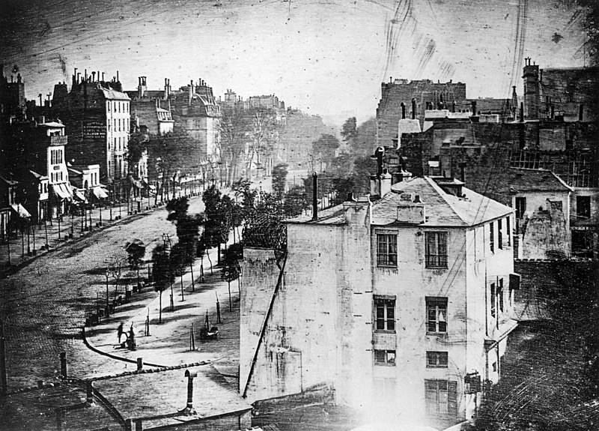
Fot. L.J. Daguerre,
Boulevard du Temple w Paryżu,
wyk. 1838 r.
https://pl.wikipedia.org/wiki/Dagerotypia#/media/Plik:Boulevard_du_Temple_by_Daguerre.jpg
źródło

Slide 8
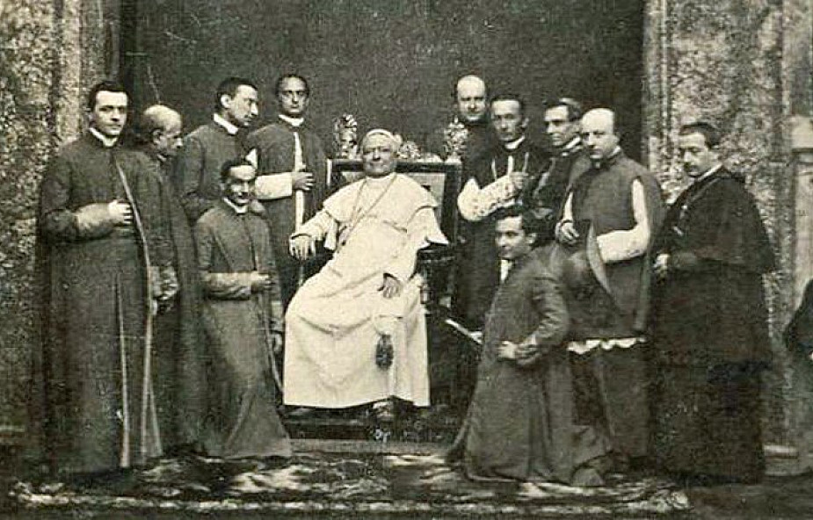
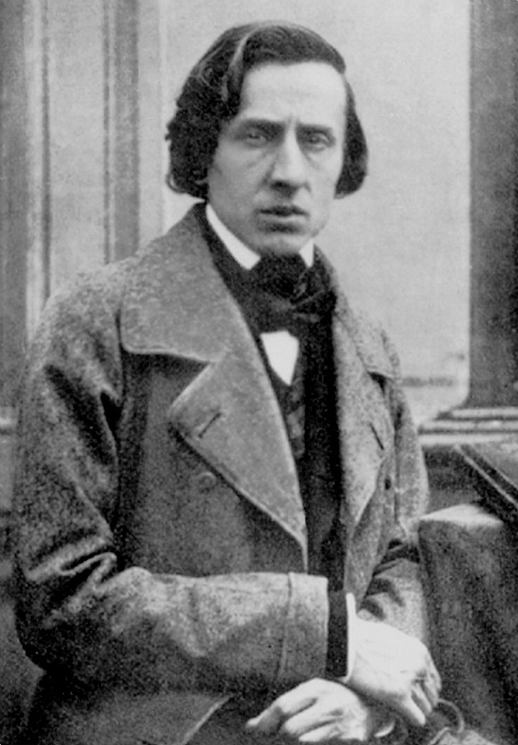
Najstarsze zdjęcie, jakie zrobiono papieżowi, ok. 150 lat temu. Na zdjęciu Pius IX.
W tamtych czasach pozujący do zdjęcia musiał długo i cierpliwie pozostawać bez ruchu, aby udało się naświetlanie.
https://pl.wikipedia.org/wiki/Fryderyk_Chopin#/media/Plik:Frederic_Chopin_photo.jpeg
https://deon.pl/po-godzinach/michalki/najstarsze-zdjecie-papieza-galeria,398738
Fryderyk Chopin w 1849, fot. Louis-Auguste Bisson
źródło

Slide 9
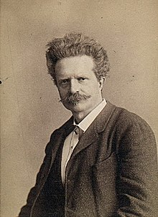
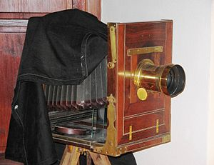
Władysław Gargul urodził się w Bochni w 1883 r. Już jako 14-latek zatrudnił się w Zakładzie Fotograficznym Juliusza Miena, ucznia wielkiego krakowskiego fotografa Walerego Rzewuskiego.
W atelier fotografowano za pomocą tzw. aparatu studyjnego, który charakteryzował się dużymi wymiarami i musiał być osadzony na statywie.
Fot. Portret Walerego Rzewuskiego
wykonany w jego własnym atelier,
lata 80-te XX w.
https://pl.wikipedia.org/wiki/Walery_Rzewuski#/media/Plik:Walery_Rzewuski_(cropped).jpg
https://pl.wikipedia.org/wiki/Aparat_studyjny#/media/Plik:Studijskifotoaparat.JPG
źródła

Slide 10
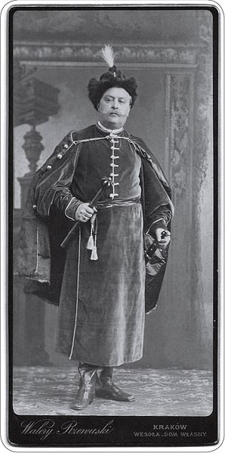
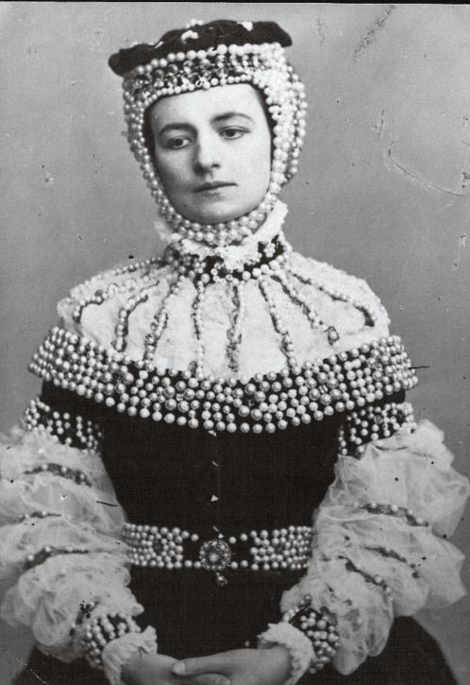
Zdjęcia wykonane
w Zakładzie Walerego Rzewuskiego:
←
Wybitny malarz Juliusz Kossak jako Jan III Sobieski (1883 r).
→
Najbardziej znana polska aktorka Helena Modrzejewska w roli tytułowej w sztuce „Barbara Radziwiłłówna” ( 1865 r).
https://commons.wikimedia.org/wiki/File:Juliusz_Kossak_by_Walery_Rzewuski.jpg
https://pl.wikipedia.org/wiki/Walery_Rzewuski#/media/Plik:Helena_Modrzejewska_1865_Krak%C3%B3w.jpg
źródło

Slide 11
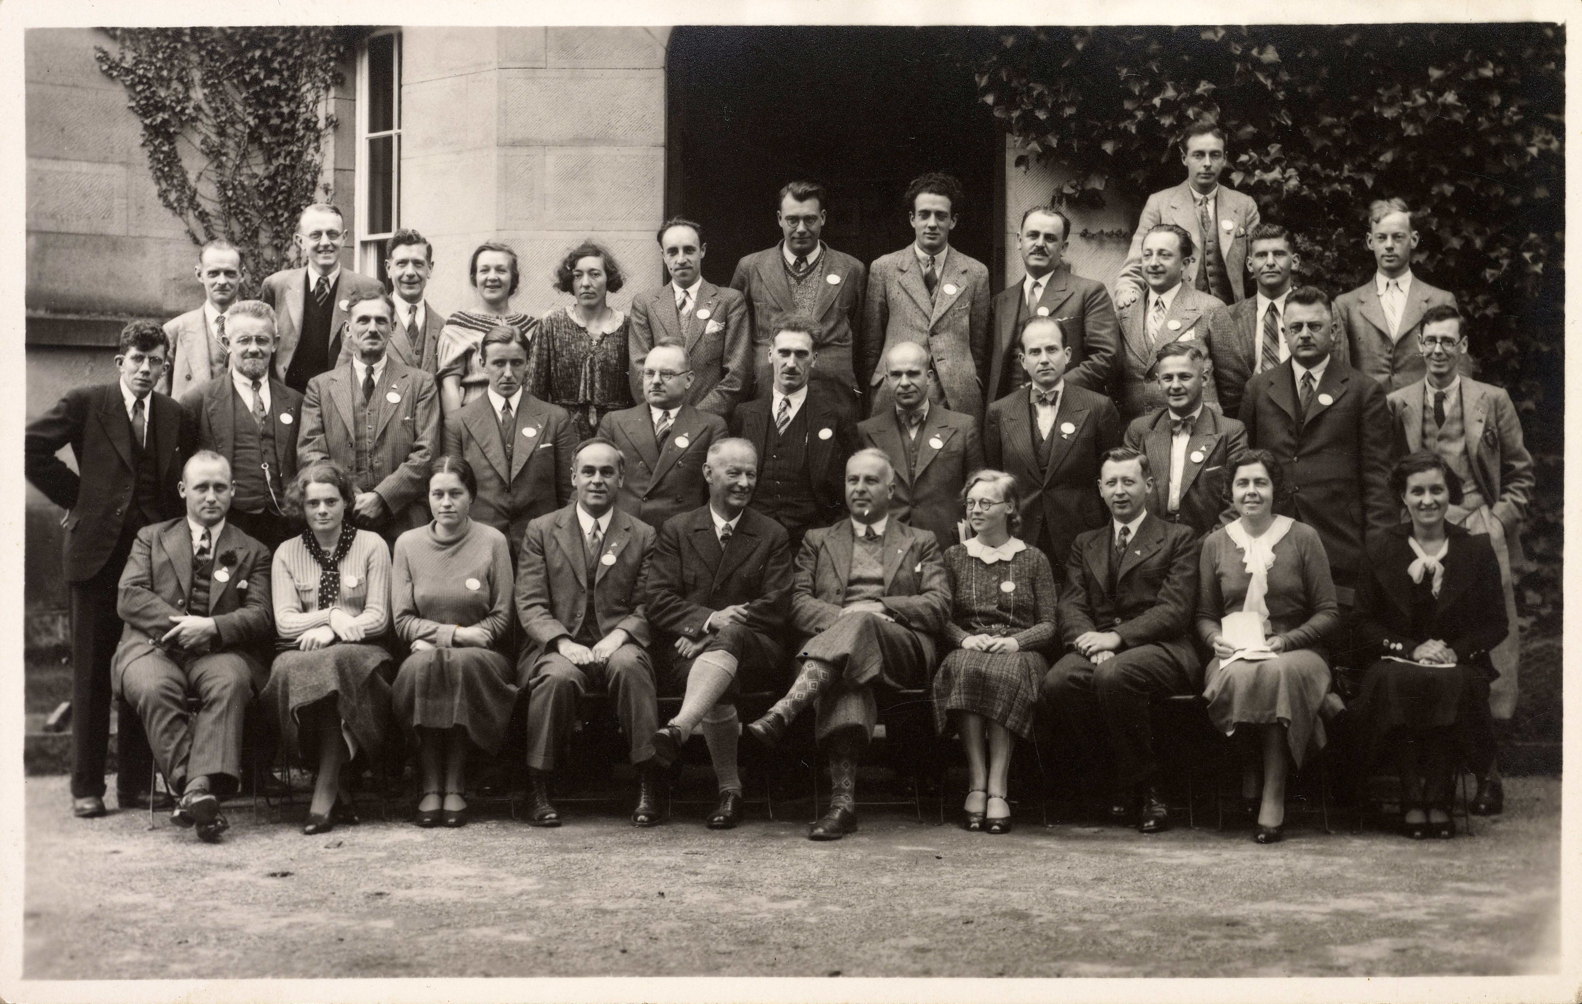
Ok. 1903 roku Władysław Gargul zaczął prowadzić w Bochni filię Zakładu Józefa Zacharskiego, został też jego wspólnikiem.
Następnie otworzył swój własny zakład w domu przy bocheńskim Rynku.
Miał głowę do interesów, więc szybko „rozkręcił biznes”, otwierając filie swojego zakładu w Zakopanem (1906),
w Brzesku (1912) i w Wieliczce (1914).
Fot. Władysław Gargul (1935) Konferencja Międzynarodowej Unii Organizacji Domów Wycieczkowych
Działał też w Wiedniu (stolicy Austro-Węgier), gdzie starał się o uznanie artystycznego charakteru pracy fotografa, co osiągnął przez odpowiedni edykt cesarski z 20 VII 1910 roku.
https://polona.pl/item/konferencja-miedzynarodowej-unii-organizacji-domow-wycieczkowych,OTE4MjMzNTY/
źródło

Slide 12
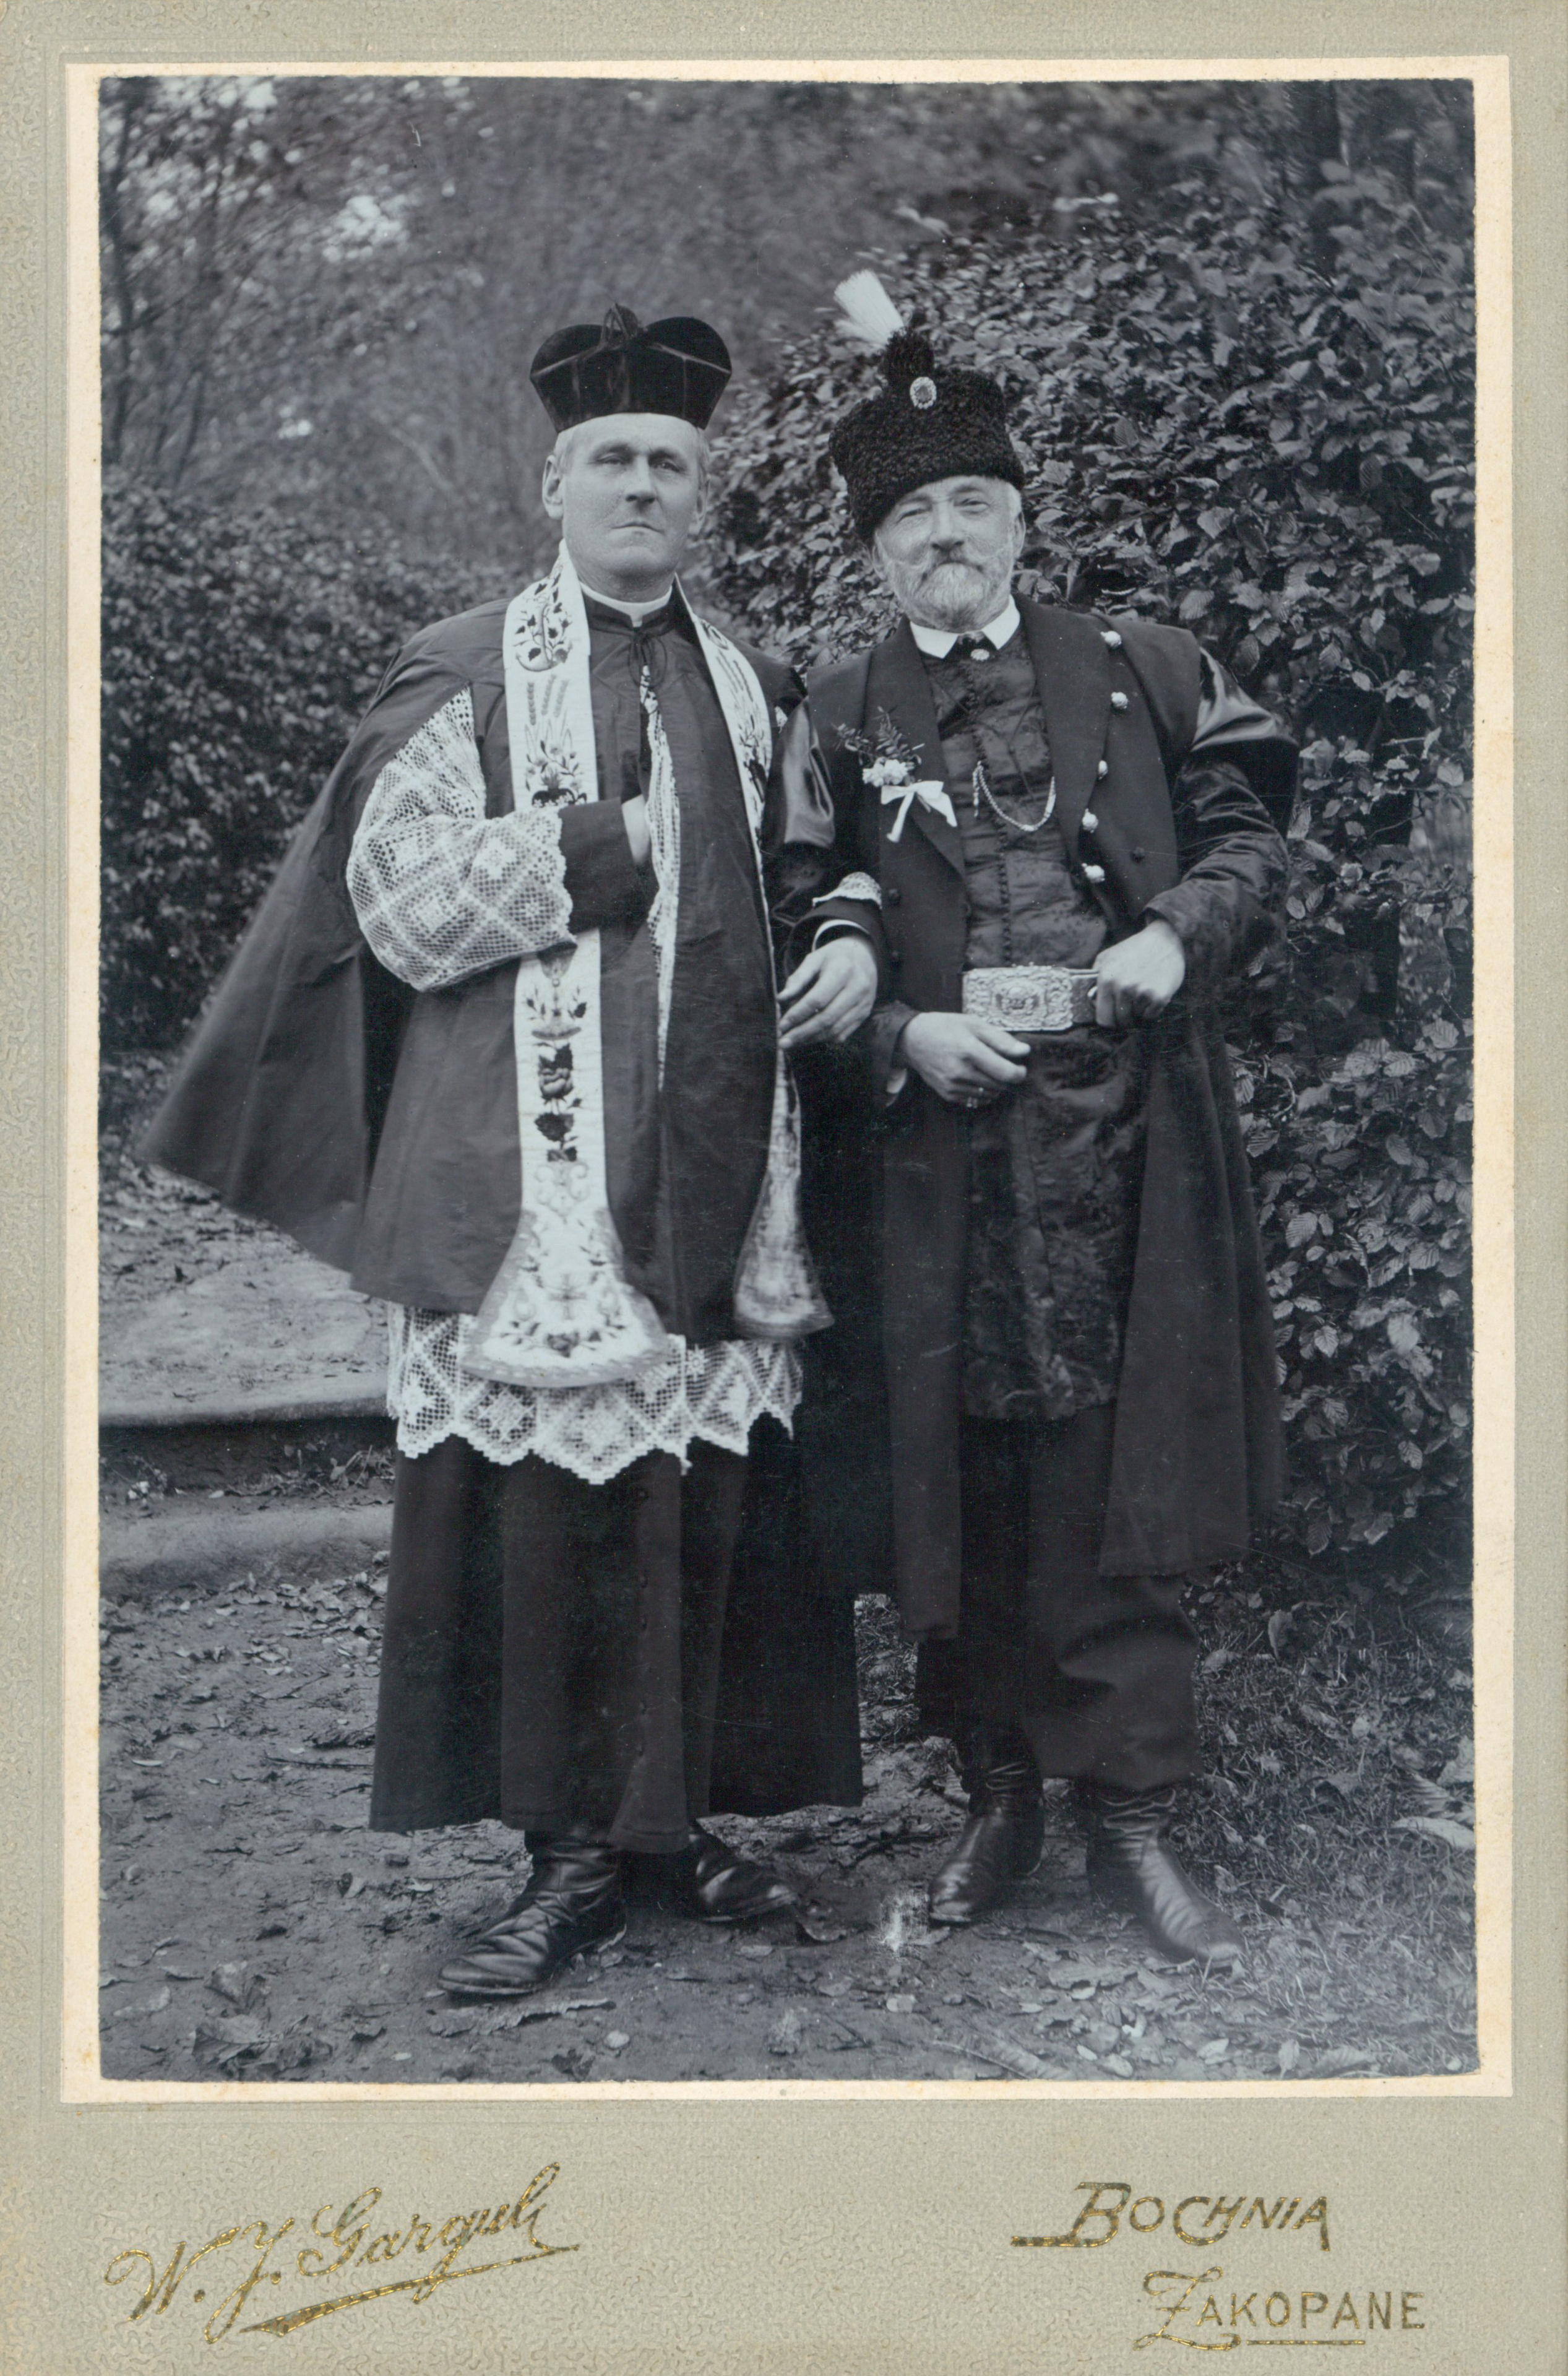
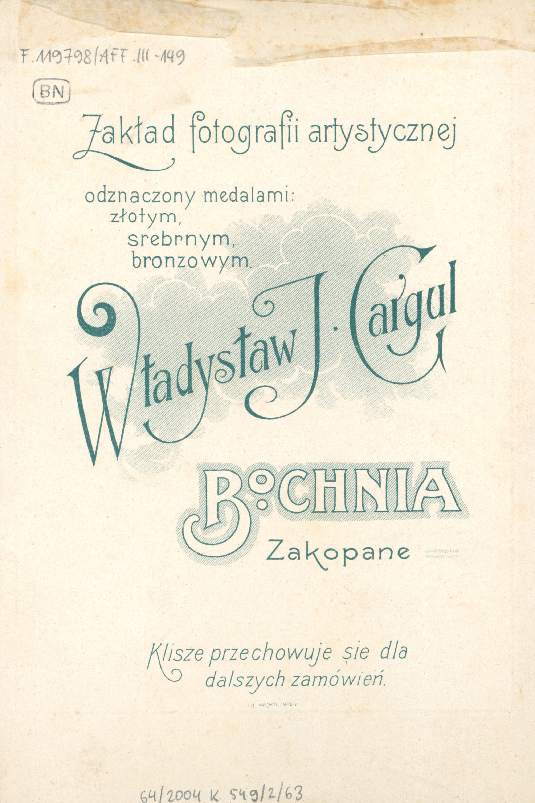
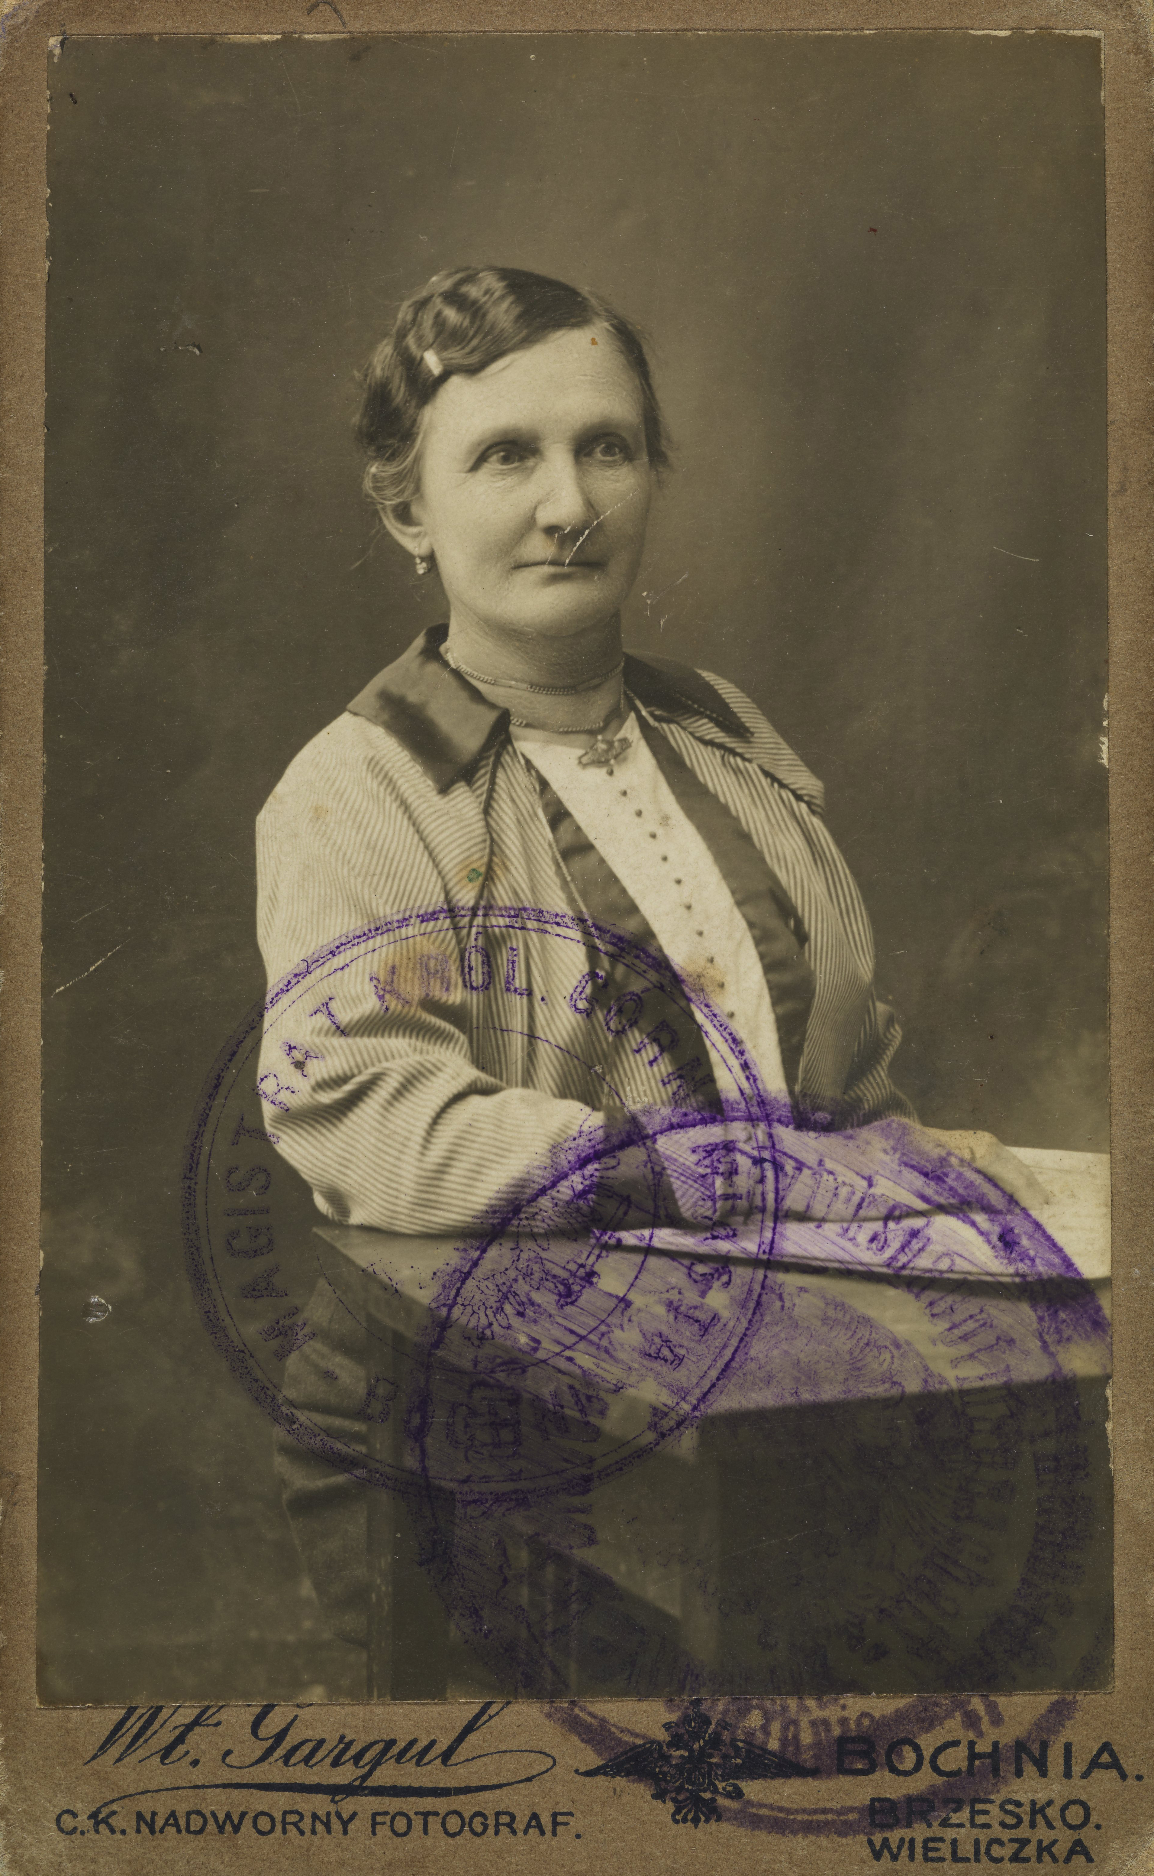
Dzieła z pracowni Władysława Gargula
https://polona.pl/item/portret-ksiedza-i-mezczyzny-w-stroju-narodowym-z-kregu-rodziny-ramultow,MzUzMDAzMjM/0/#info:metadata
https://polona.pl/item/portret-magdaleny-warchulskiej,NzE4OTExMTY/0/#info:metadata
źródło

Slide 13
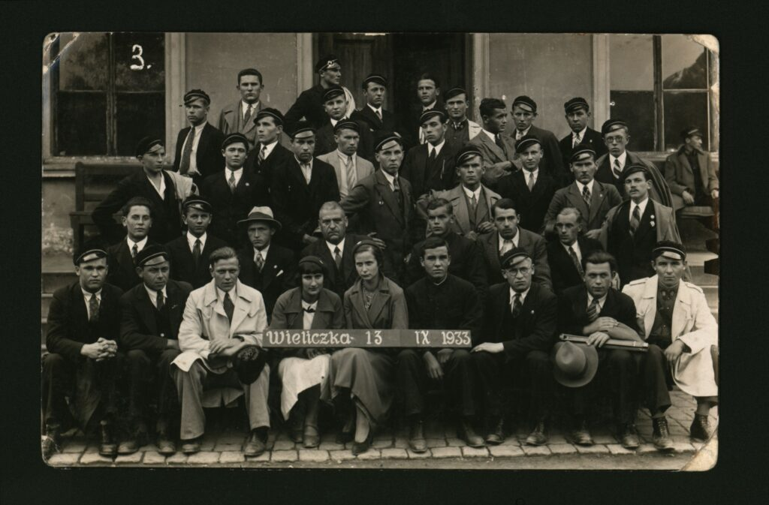
Władysław Gargul zauważył, że prawie wszystkie grupy wycieczkowe chcą mieć wspólne zdjęcie
w Wieliczce.
Aby sprostać temu zadaniu, dokonał ulepszeń w procesie robienia odbitek. Dzięki temu mógł ich zrobić 1200 na godzinę.
https://ank.gov.pl/wp-content/uploads/2020/10/3-1.jpg
źródło

Slide 14
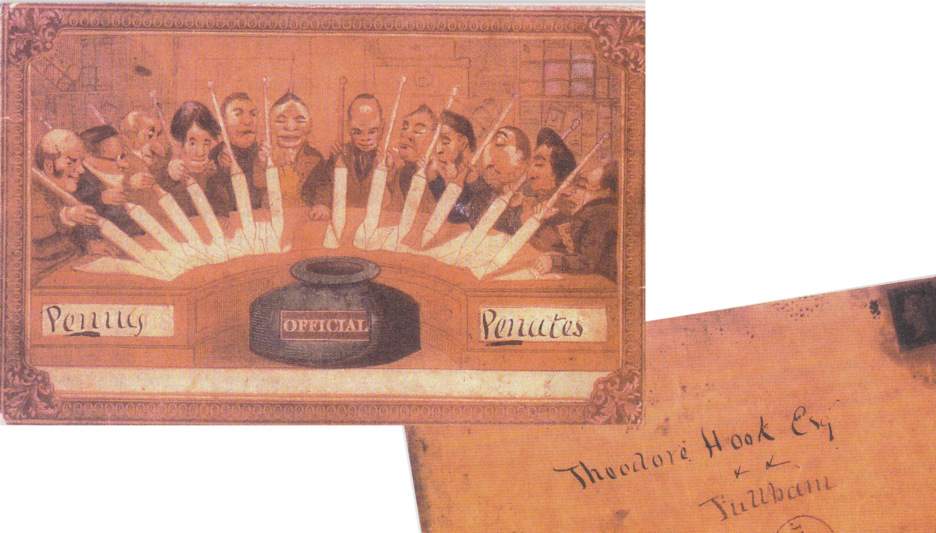
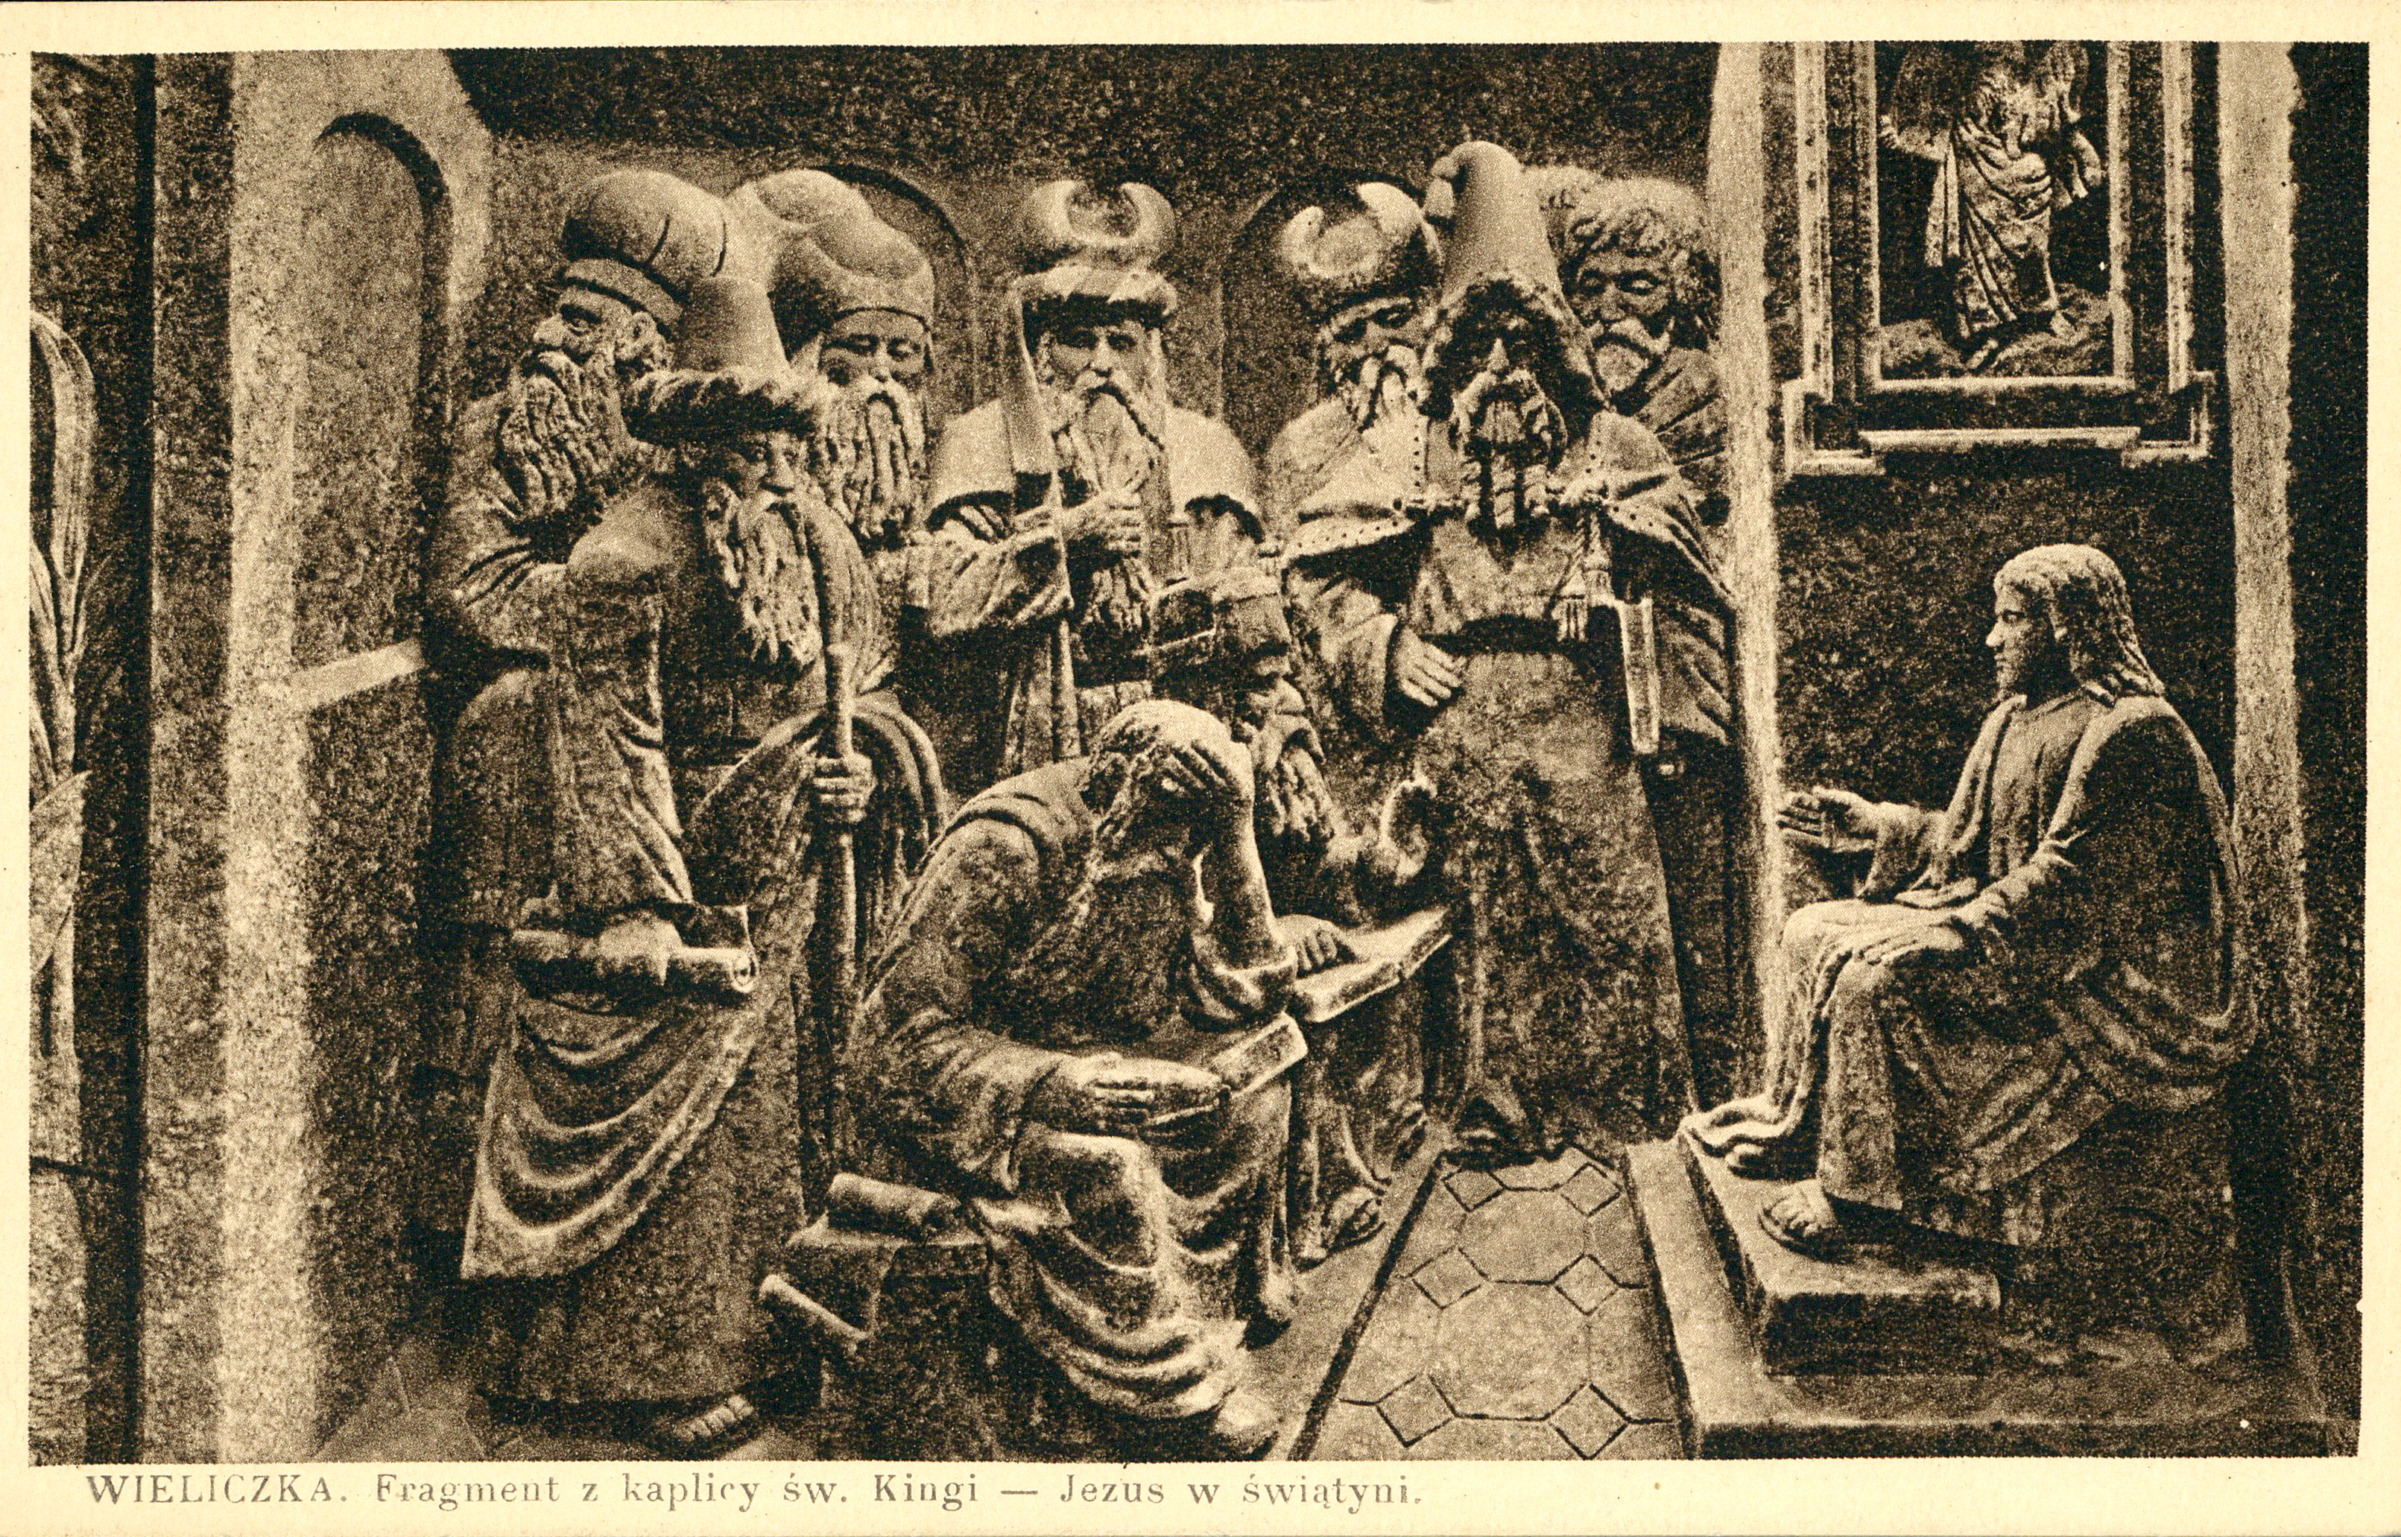
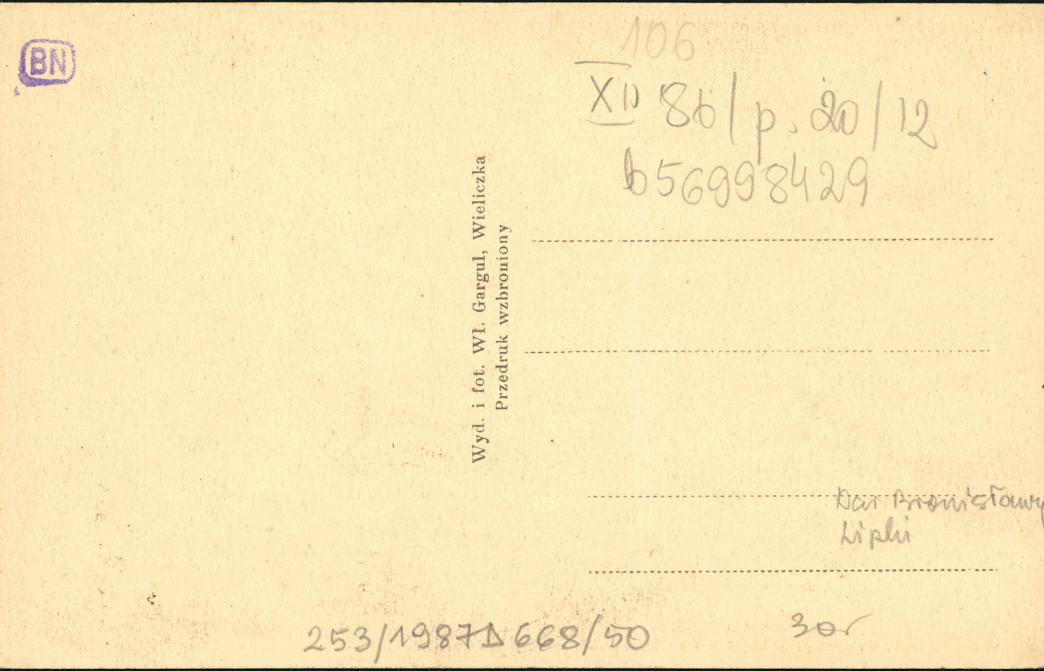
Pierwszą kartkę pocztową wysłał brytyjski pisarz Theodore Hook, sam do siebie (1840 r.).
Jeszcze nie tak dawno, może 20 lat temu, prawie wszyscy wysyłali pocztówki, szczególnie z życzeniami na święta.
A czy Tobie zdarzyło się wysłać jakąś pocztówkę?
→
Gargul zauważył, że turyści chcą mieć pamiątki widokowe, a także wysłać rodzinie lub znajomym pozdrowienia, rozszerzył więc swą działalność o produkcję widokówek.
https://polona.pl/item/wieliczka-fragment-z-kaplicy-sw-kingi-jezus-w-swiatyni,NzMyMjMzMTc/0/#info:metadata
https://en.wikipedia.org/wiki/Penny_Penates#/media/File:PriceRecordPostcard.jpg
źródło

Slide 15
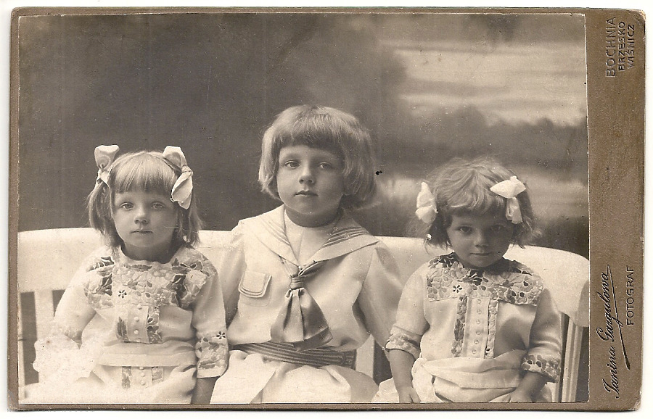

Ogromnym wsparciem dla Gargula była jego żona, Janina Gargulowa.
Prowadziła za niego biznes, gdy w 1914 r. został powołany do armii austriackiej.
W 1918 r., gdy sam przeniósł się do Wieliczki, jej powierzył atelier w Bochni.
https://myvimu.com/exhibit/54895985-1560a-bchnia-fot-j-gargulowa-wym-10x16-5
źródło

Slide 16
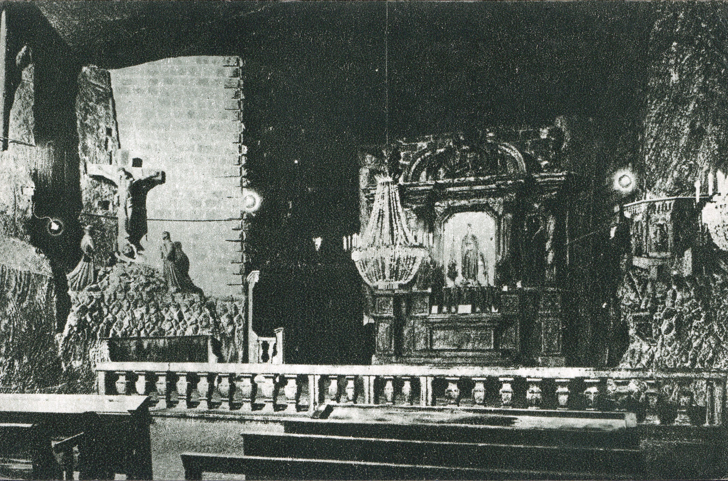
Dzięki swoim umiejętnościom fotografował jako jeden z pierwszych ciemne wnętrza kopalni soli.
https://polona.pl/item/wieliczka-glowny-oltarz-w-kaplicy-sw-kingi-hauptaltar-in-der-st-kunegunde,NzMyMjMyNDU/0/#info:metadata
źródło

Slide 17
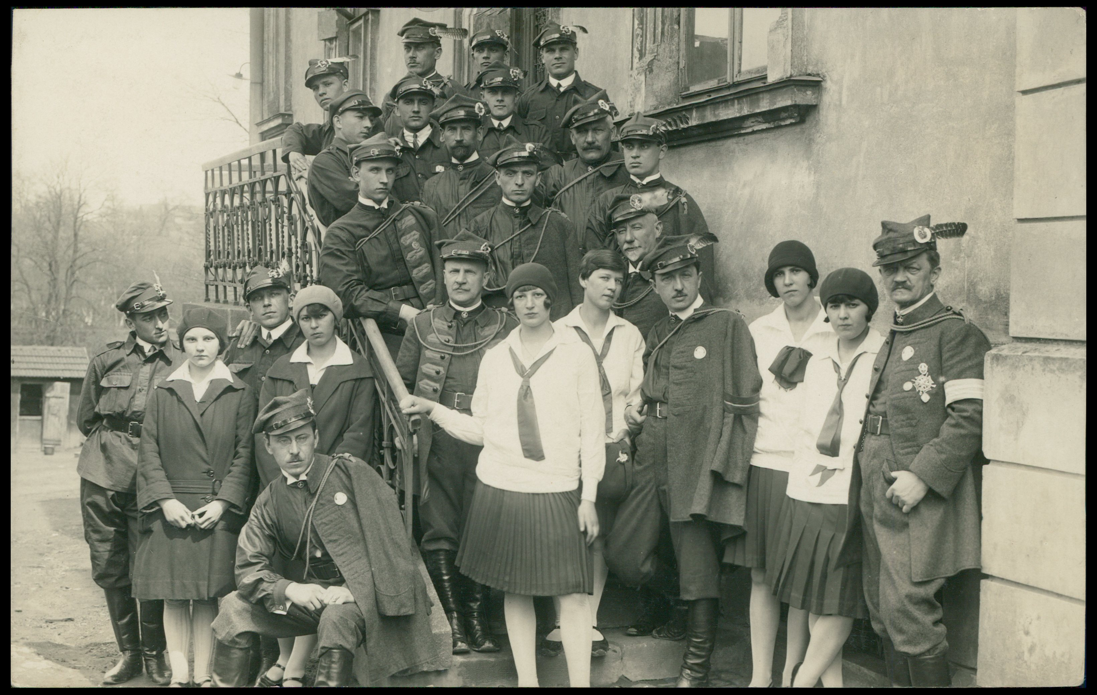
Fot. W. Gargul, Członkowie Towarzystwa Gimnastycznego „Sokół” w Wieliczce
https://polona.pl/item/wieliczka-czlonkowie-towarzystwa-gimnastycznego-sokol,MTc1OTUxNzg/0/#info:metadata
źródło

Slide 18
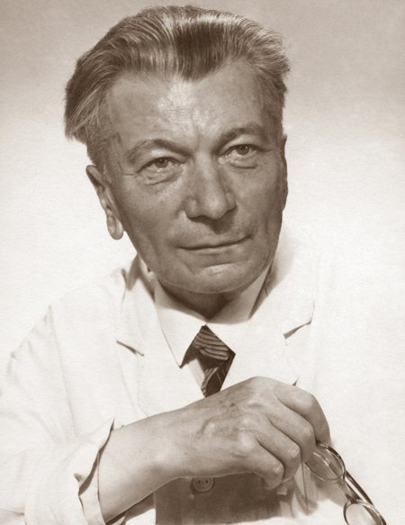
Był rzemieślnikiem i artystą.
Odkrywcą i wynalazcą, który udoskonalił linię produkcyjną odbitek fotograficznych.
Jego techniczne osiągnięcia docenili różni eksperci i jury wystaw technicznych,
a jego patent linii produkcyjnej wzbudził zachwyt w Stanach Zjednoczonych.
Zmarł 24 VIII 1946 roku i został pochowany na cmentarzu w Wieliczce.
Portretowe zdjęcie Władysława Gargula
https://linktopoland.com/wp-content/blogs.dir/1/files/szklane-klisze/wladyslaw-gargul-1.jpg
źródło

Slide 19
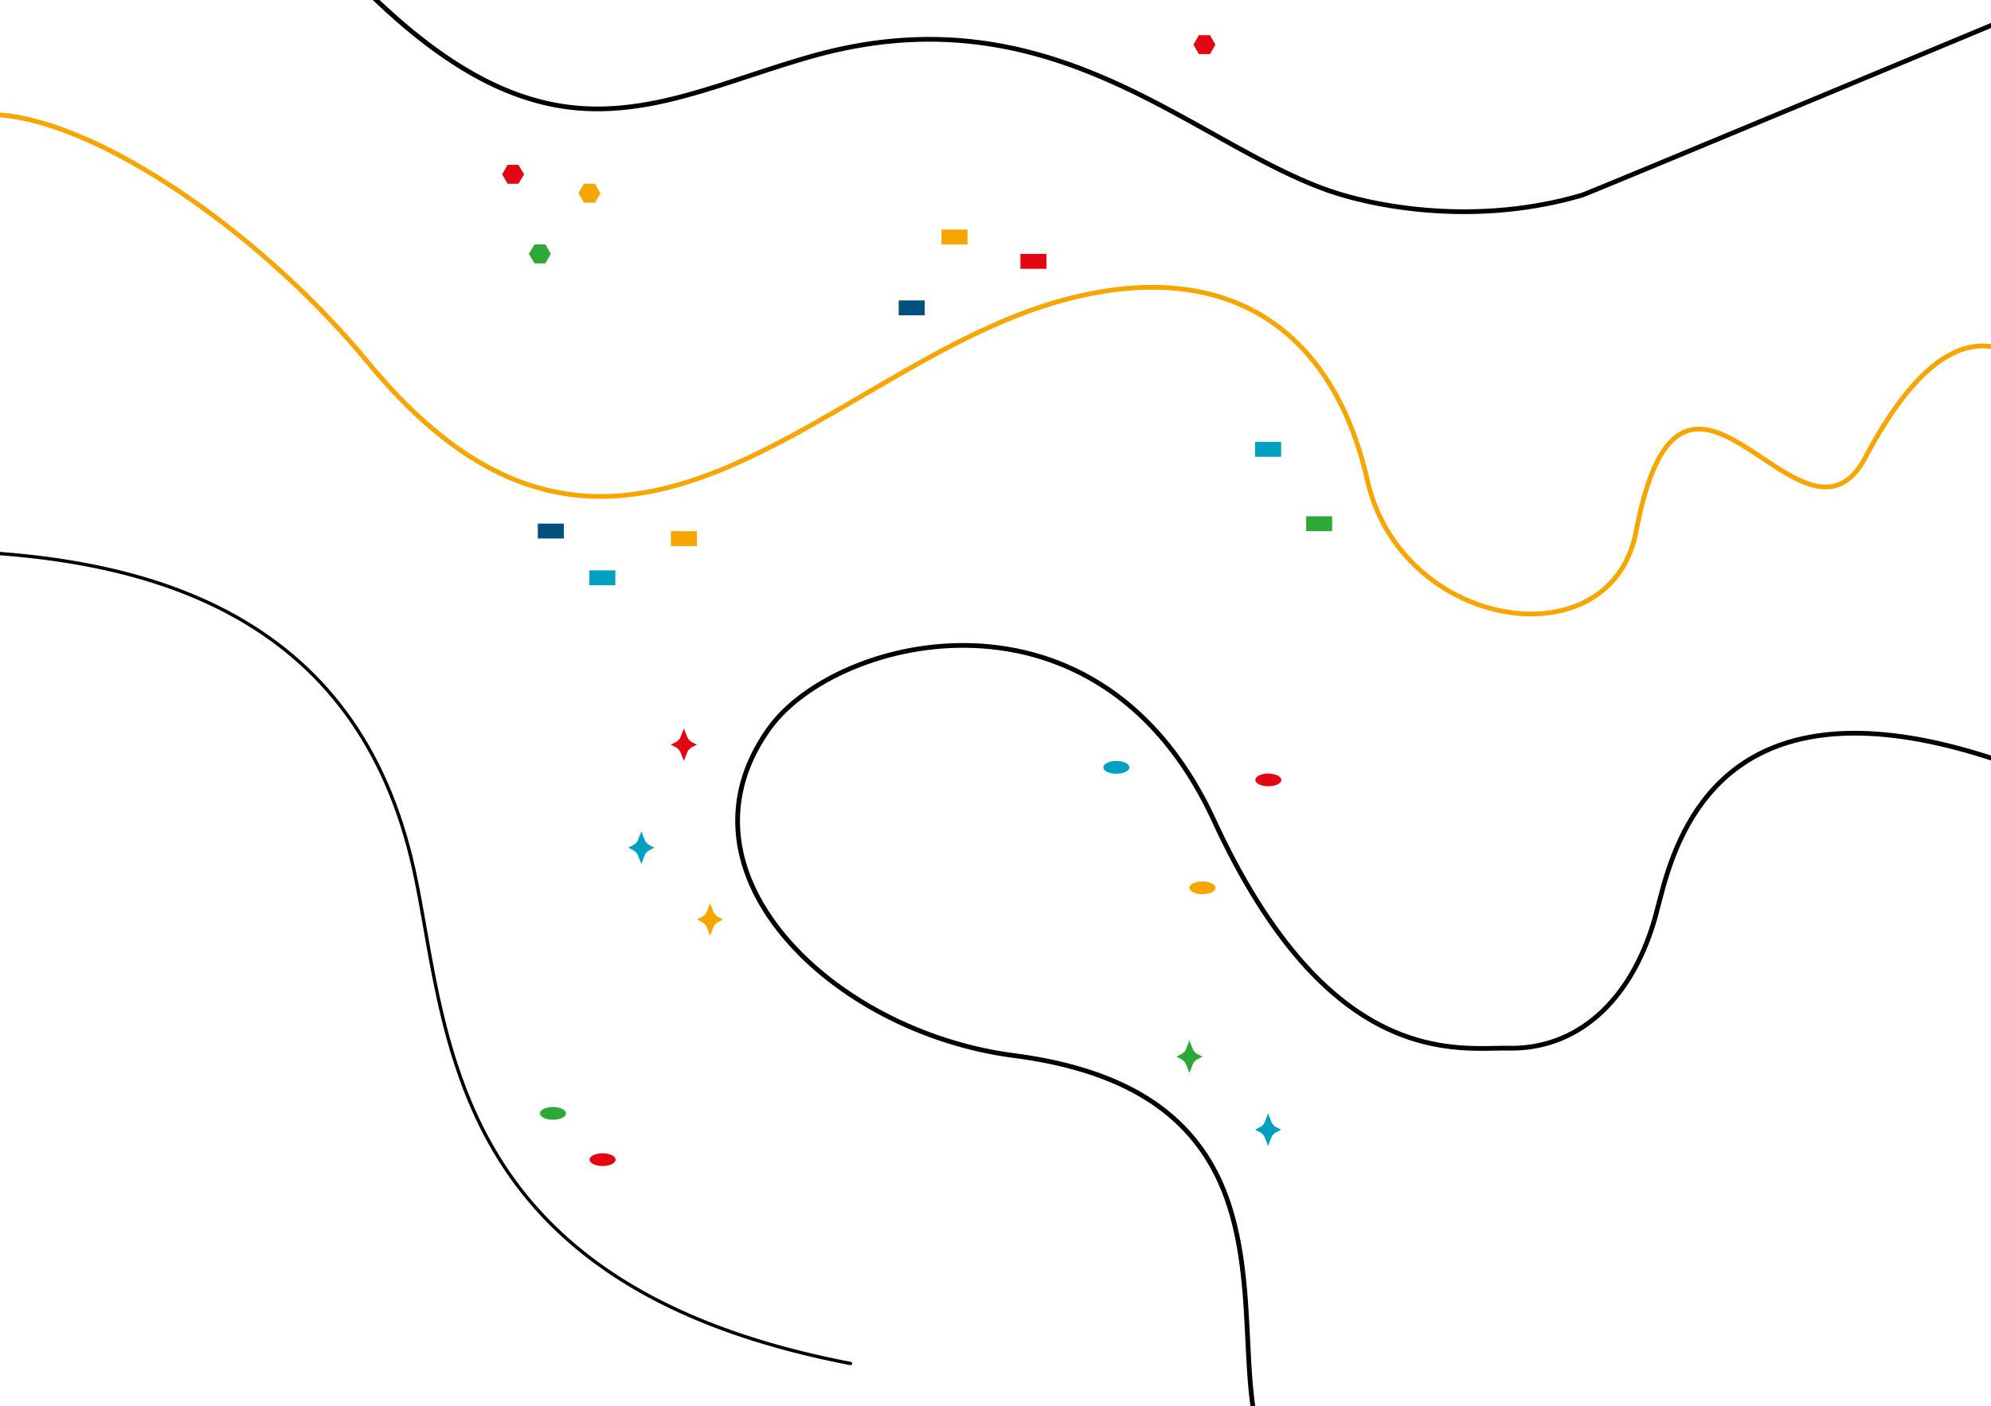

Slide 20
Zadanie domowe:
Spróbuj uzasadnić pisemnie, dlaczego Władysława Gargula możemy zaliczyć w poczet
Wielkich z Małopolski.

